Slide 1

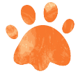
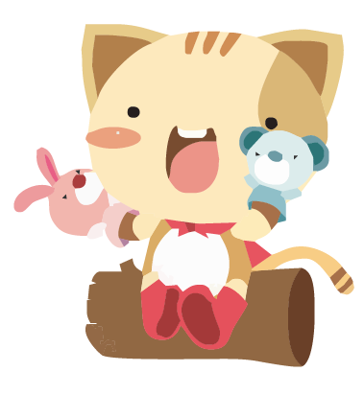
Chủ đề 3: Gia đình nhỏ
BÀI 1:
CON MÈO TINH NGHỊCH
(TIẾT 2)

Slide 2




HOẠT ĐỘNG 1
KHÁM PHÁ

Slide 3

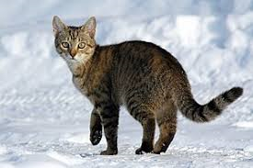
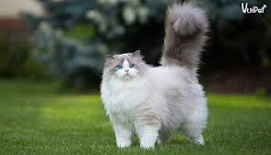
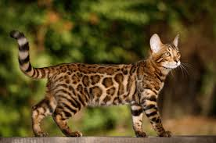
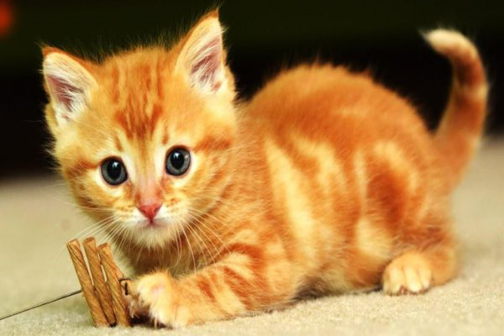


- Nêu đặc điểm về hình dáng, màu sắc của những chú mèo?
- Con mèo thường có những hoạt động gì?

Slide 4


HOẠT ĐỘNG 2
Kiến tạo kiến thức,
kĩ năng

Slide 5
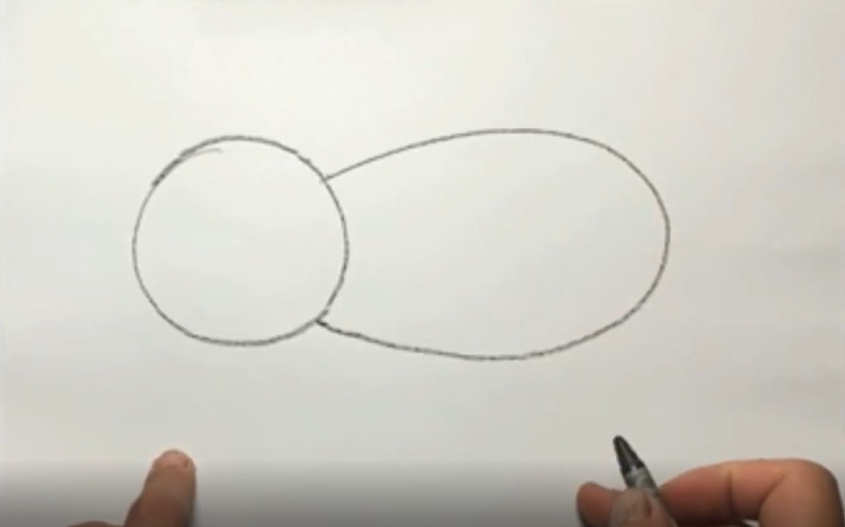
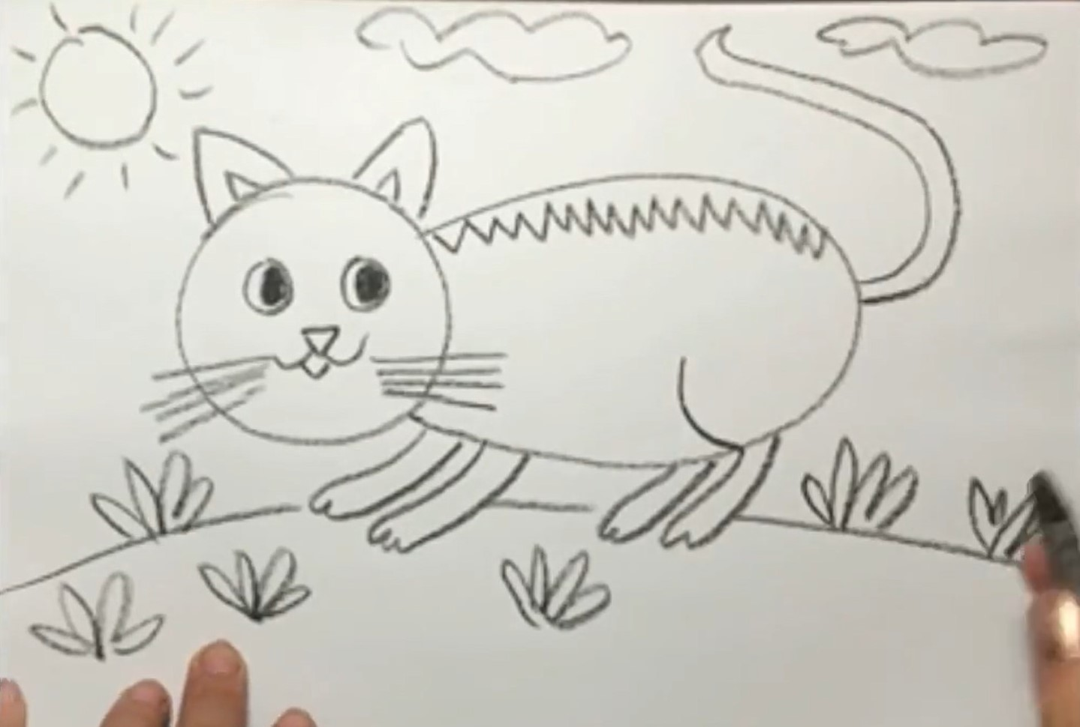
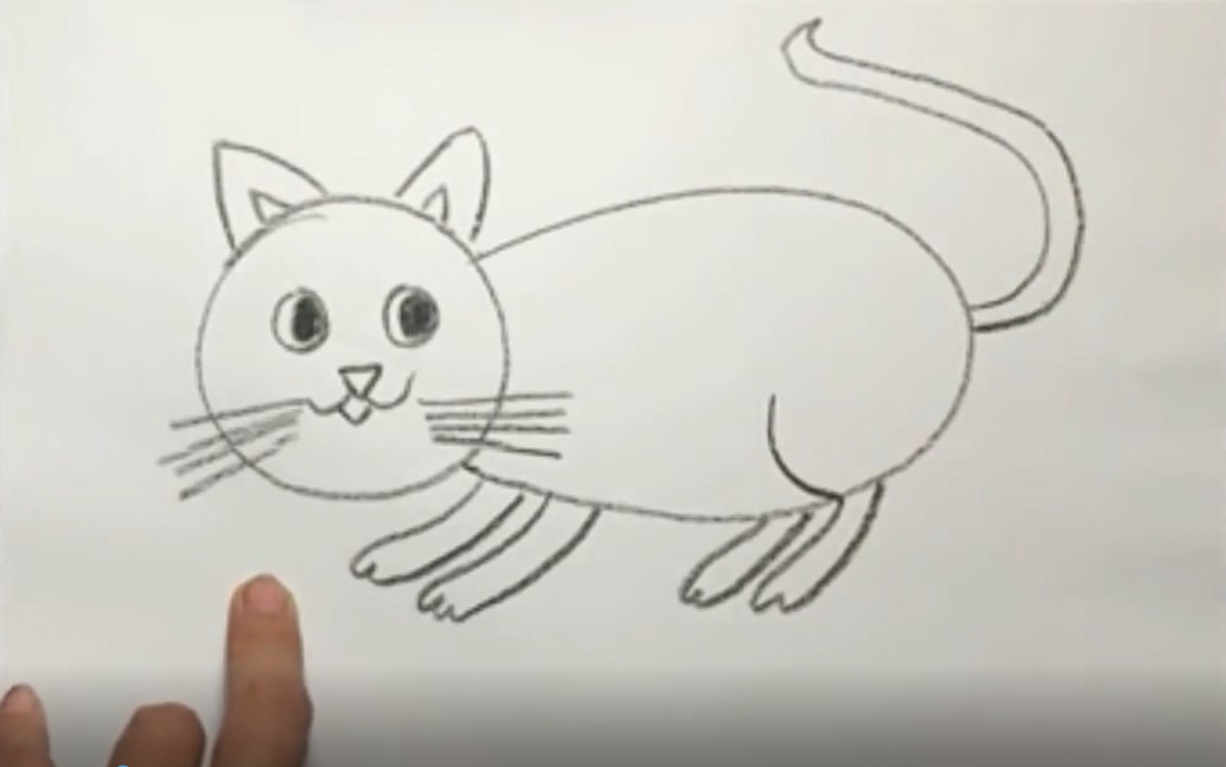
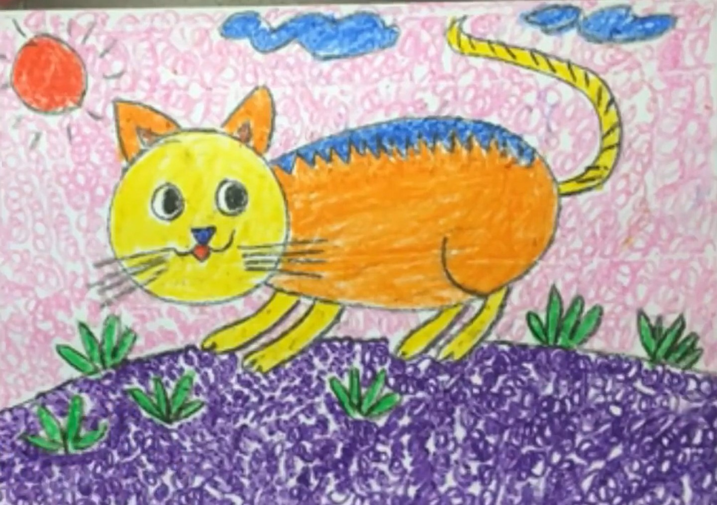
Quan sát và chỉ ra cách vẽ con mèo theo gợi ý dưới đây
Bước 1
Bước 1
Bước 3
Bước 2
Bước 4
Bước 2

Slide 6
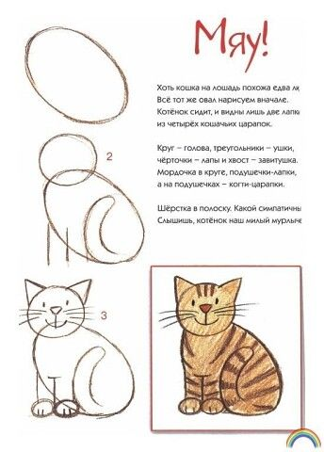
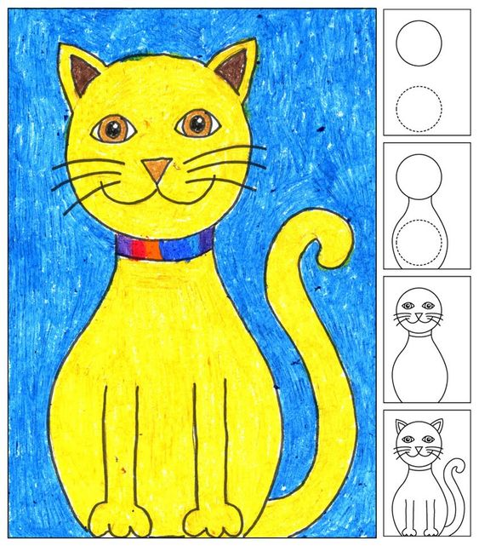
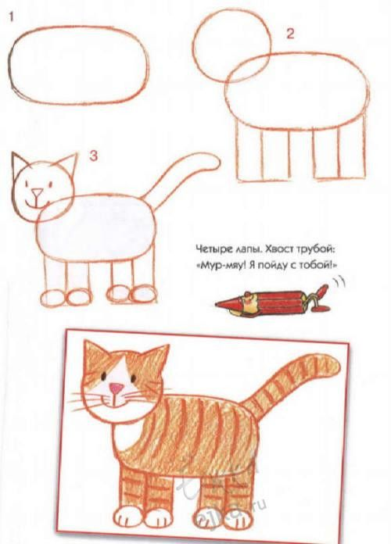
Gợi ý các bước vẽ con mèo

Slide 7

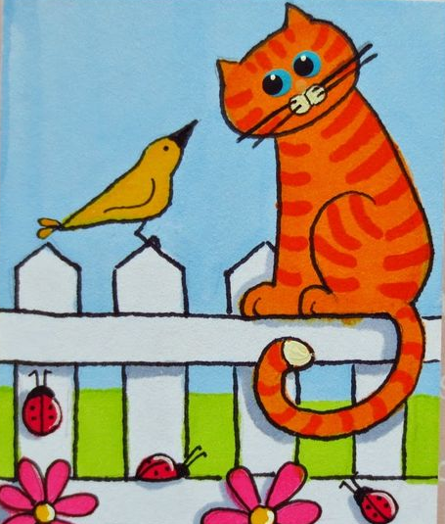
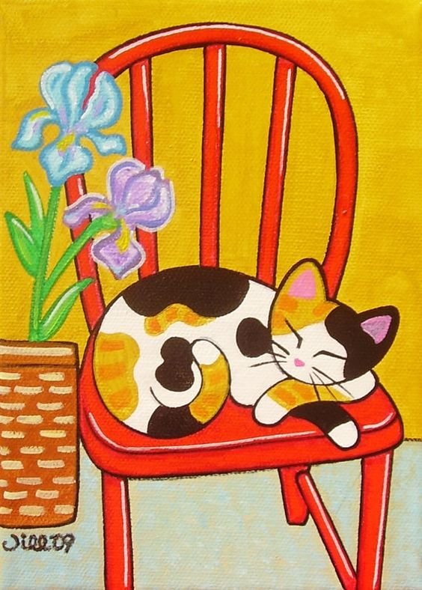
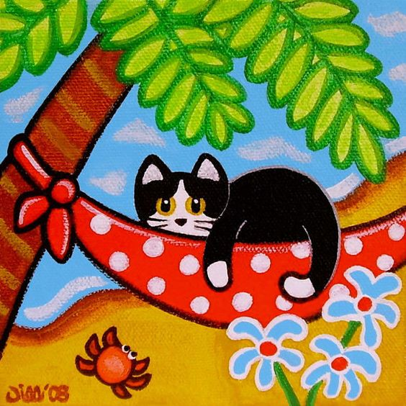
Bài vẽ tham khảo

Slide 8
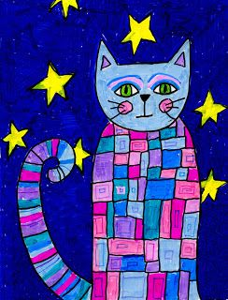
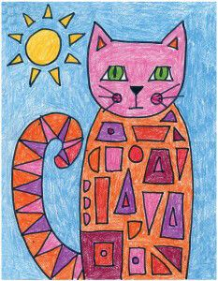
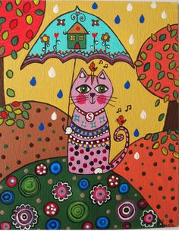

Bài vẽ tham khảo

Slide 9

Em hãy vẽ một bức tranh về chú mèo theo ý thích
HOẠT ĐỘNG 3:
Luyện tập - Sáng tạo

Slide 10






HOẠT ĐỘNG 4:
PHÂN TÍCH- ĐÁNH GIÁ

Slide 11
Chia sẻ
- Cảm xúc của em khi vẽ tranh chú mèo?
- Chú mèo em vẽ có tên là gì?
- Em sẽ chăm sóc và bảo vệ những chú mèo như thế nào?

